Slide 1

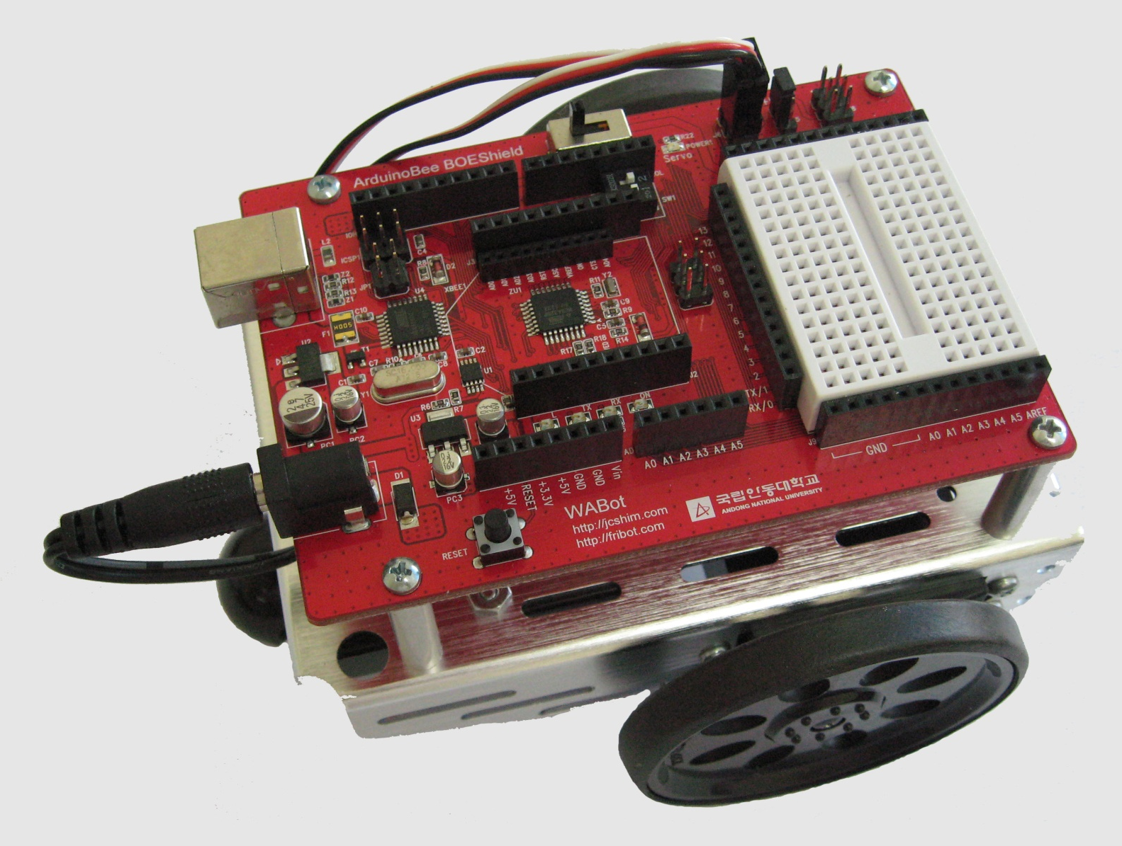
6주차 과제 풀이
컴퓨터소프트웨어공학과
IoT프로그래밍

Slide 2
6주차 실습 과제 1
3. 로봇이 시계 방향으로 원 주행을 하다가
바깥쪽 더듬이가 터치될 때마다 큰 원을 그리고
안쪽 더듬이가 터치될 때마다 작은 원을 그리는데
작은 원은 오른쪽 바퀴가 정지할 때까지,
큰 원은 직선이 될 때까지만 변하도록

Slide 3
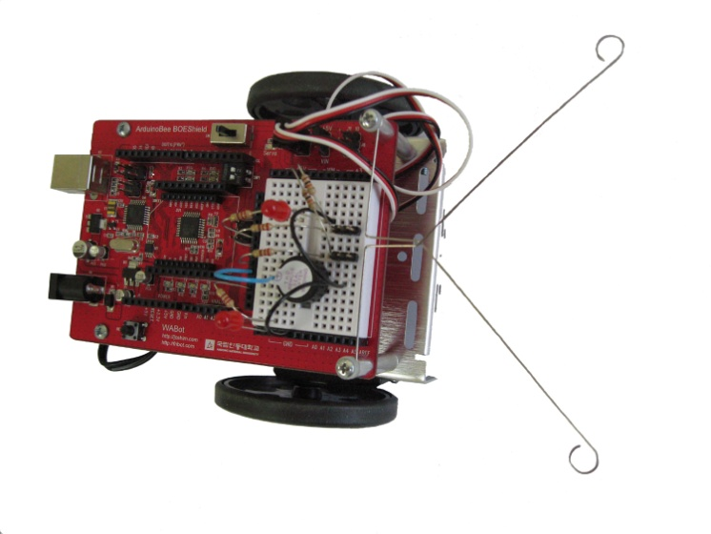
4. 실습 과제
#include <Servo.h> // Include servo library
Servo servoLeft; // Declare left and right servos
Servo servoRight;
int speed; // Right speed
void setup() // Built-in initialization block
{
pinMode(7, INPUT); // Set right whisker pin to input
pinMode(5, INPUT); // Set left whisker pin to input
pinMode(8, OUTPUT); // Left LED indicator -> output
pinMode(2, OUTPUT); // Right LED indicator -> output
tone(4, 3000, 1000); // Play tone for 1 second
delay(1000); // Delay to finish tone
servoLeft.attach(13); // Attach left signal to pin 13
servoRight.attach(12); // Attach right signal to pin 12
speed = 1450;
}

Slide 4
void loop() // Main loop auto-repeats
{
byte wLeft = digitalRead(5); // Copy left result to wLeft
byte wRight = digitalRead(7); // Copy right result to wRight
// Whisker Navigation
if((wLeft == 0) && (wRight == 0)) // If both whiskers contact
{ digitalWrite(8, HIGH); // Left LED on
digitalWrite(2, HIGH); // Right LED on
servoLeft.writeMicroseconds(1500); // Left wheel stop
servoRight.writeMicroseconds(1500); // Right wheel stop
delay(300);
}
else if(wLeft == 0) // If only left whisker contact
{ digitalWrite(8, HIGH); // Left LED on
digitalWrite(2, LOW); // Right LED off
if(speed > 1400)
speed -= 10;
servoLeft.writeMicroseconds(1600); // Left wheel counterclockwise
servoRight.writeMicroseconds(speed); // Right wheel clockwise
delay(300);
}
else if(wRight == 0) // If only right whisker contact
{ digitalWrite(8, LOW); // Left LED off
digitalWrite(2, HIGH); // Right LED on
if(speed < 1500)
speed += 10;
servoLeft.writeMicroseconds(1600); // Left wheel counterclockwise
servoRight.writeMicroseconds(speed); // Right wheel clockwise
delay(300);
}
자료출처: Parallax.com

Slide 5
else // Otherwise, no whisker contact
{ digitalWrite(8, LOW); // Left LED off
digitalWrite(2, LOW); // Right LED off
servoLeft.writeMicroseconds(1600); // Left wheel counterclockwise
servoRight.writeMicroseconds(speed); // Right wheel clockwise
delay(100);
}
}
자료출처: Parallax.com

Slide 6
6주차 실습과제 2
시리얼모니터로 전압값이 출력되도록 수정

Slide 7
밝은 빛에서 주행 멈추기 실습과제 1
#include <Servo.h> // Include servo library
Servo servoLeft; // Declare left and right servos
Servo servoRight;
void setup() // Built-in initialization block
{ Serial.begin(9600);
tone(4, 3000, 1000); // Play tone for 1 second
delay(1000); // Delay to finish tone
servoLeft.attach(13); // Attach left signal to pin 13
servoRight.attach(12); // Attach right signal to pin 12
servoLeft.writeMicroseconds(1700); // Full speed forward
servoRight.writeMicroseconds(1300); }

Slide 8
밝은 빛에서 주행 멈추기 실습과제 1
void loop() // Main loop auto-repeats
{ Serial.print("A3 = "); // Display "A3 = "
Serial.print(volts(A3)); // Display measured A3 volts
Serial.println(" volts"); // Display " volts" & newline
delay(500);
if(volts(A3) > 3.5) // If A3 voltage greater than 3.5
{ servoLeft.detach(); // Stop servo signals
servoRight.detach(); }
}
float volts(int adPin) // Measures volts at adPin, Returns floating point voltage
{ return float(analogRead(adPin)) * 5.0 / 1023.0; }

Slide 9
6주차 실습과제 2
1. 어둔 광선과 밝은 광선에서의 전압을 측정
2. 스케치에서, if(volts(A3) >3.5) 문장중 3.5 대신 중간값으로 대체
3. 수정본을 아두이노로 업로드
4. ABOT을 조명에서 떨어진 곳에 위치
5. ABOT이 전진하도록 전원 스위치를 2의 위치로
6. 불빛 아래 얼마나 가까이에서 멈추는지?
7. ABOT이 밝은 불빛 바로 아래에서 멈추도록
if(volts(A3) >…)문장에서 문턱(threshold)값을 조정

